Slide 1
Мастер – класс.
Использование технологии «утренний круг» в воспитательно – образовательном процессе, для педагогов ДОУ.
Подготовила : Бюрне О.А

Slide 2
Ход группового сбора.
1. Позывной Песня про Осень.
-Мы с вами собрались на утренний круг, присаживайтесь, всем хватило место?, всем удобно, все комфортно устроились? Как ваше настроение? Посмотрите друг на друга. У всех ли радостные (светлые, приветливые, улыбающиеся) лица? (Да)
–Замечательно и по правилам утреннего круга нам, что нужно сначала сделать? (Поприветствовать друг друга )

Slide 3
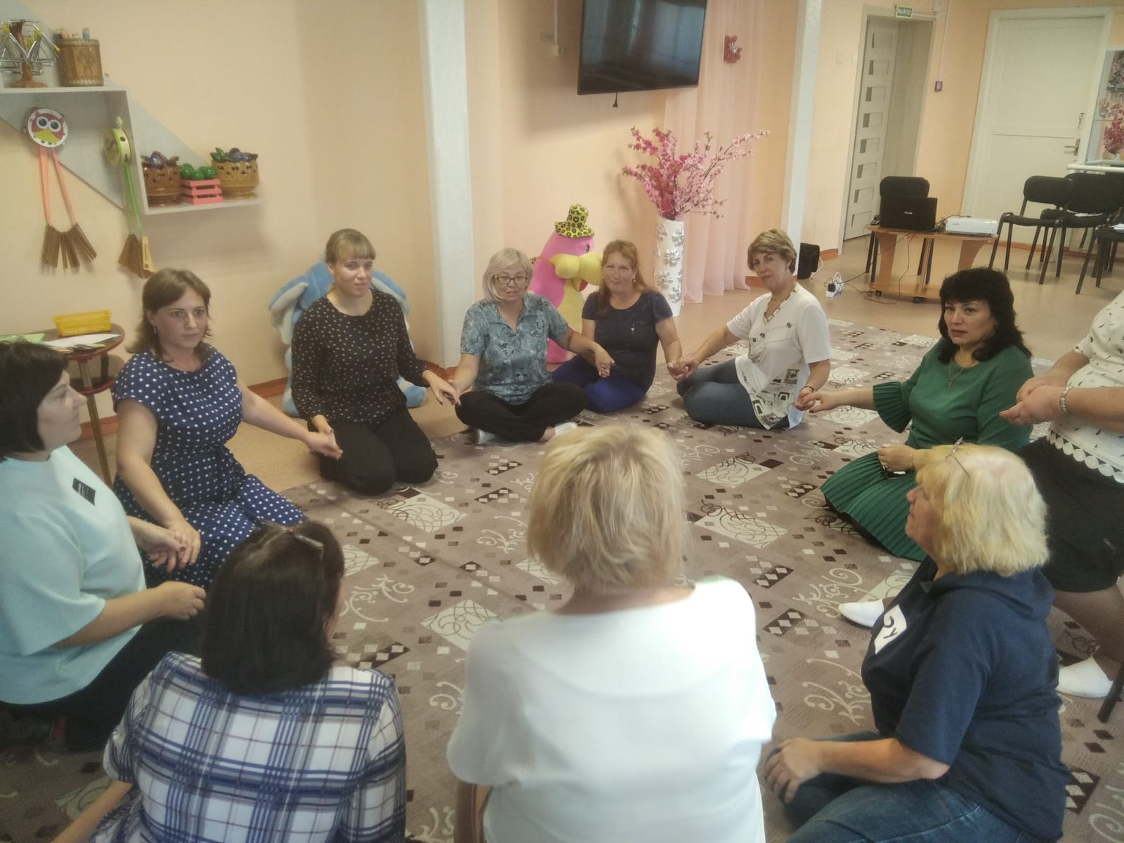
2.Приветствие.
- Как бы вы хотели поздороваться, какие у вас версии есть?
-Плечами. Справа или слева начнем здороваться? Давайте поздороваемся.
Какие еще версии?
-Ладошками. Замечательно ,давайте поздороваемся ладошками.
-Еще как то хотите поздороваться или хватит? (Хватит)

Slide 5
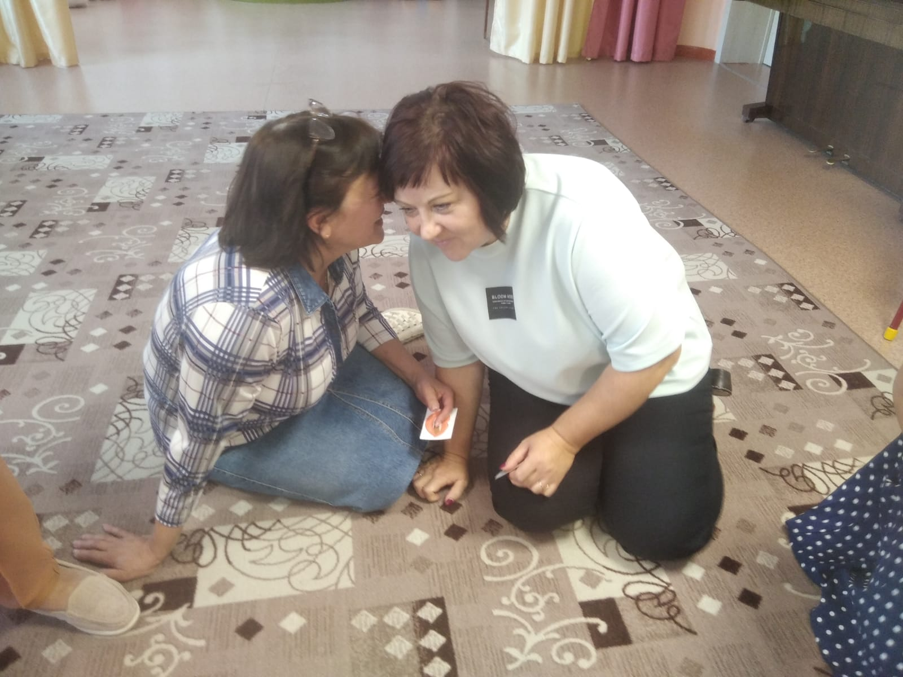
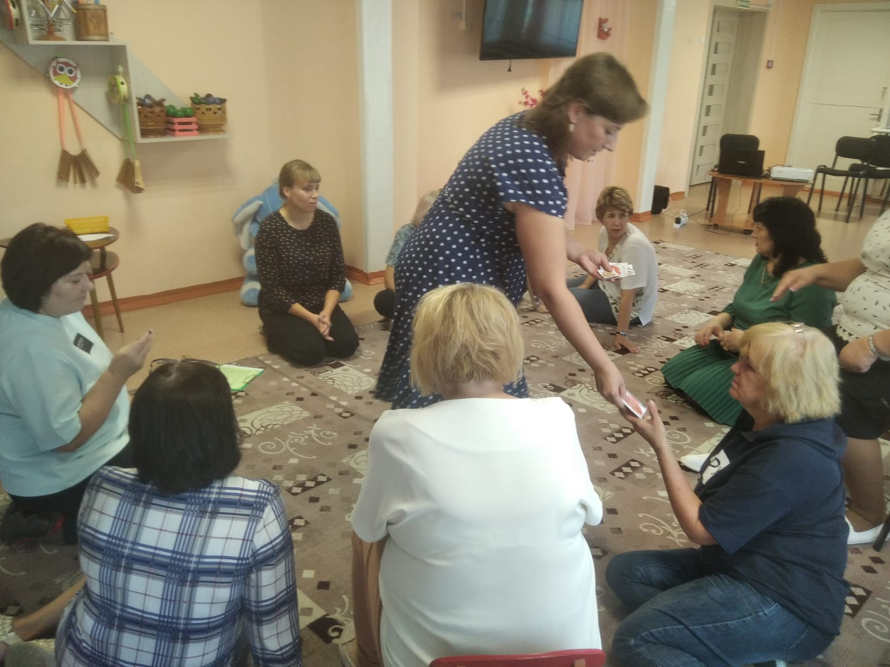
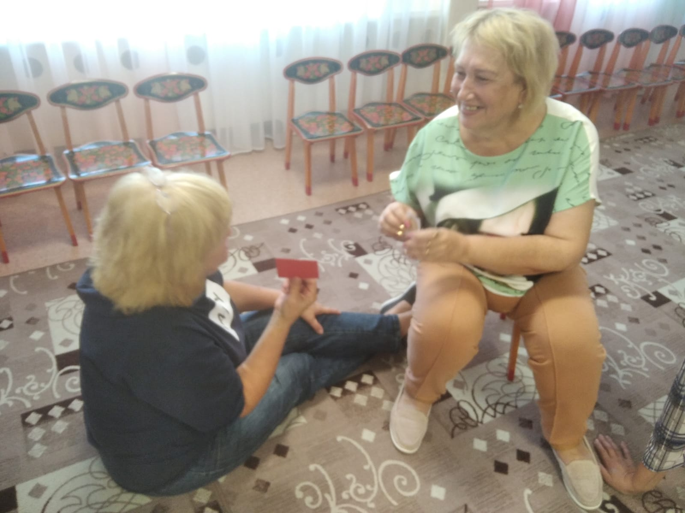

Slide 6
4.Календарь.
-Сейчас , я вам предлагаю поработать с календарем. Какое сейчас время года?
- Какое сегодня число? Месяц? Давайте посчитаем какой день недели?. Как он называется? Сколько осталось дней до выходных? Какое важное событие у нас в этом месяце? (День дошкольного работника) Давайте посчитаем сколько осталось до него дней. Скажите, он будет в будний день или в выходной? Какие еще вы знаете праздники в этом месяце?
. Смотрите у нас есть будние и выходные дни, давайте посчитаем сколько всего выходных дней в этом месяце.
- Все верно

Slide 7
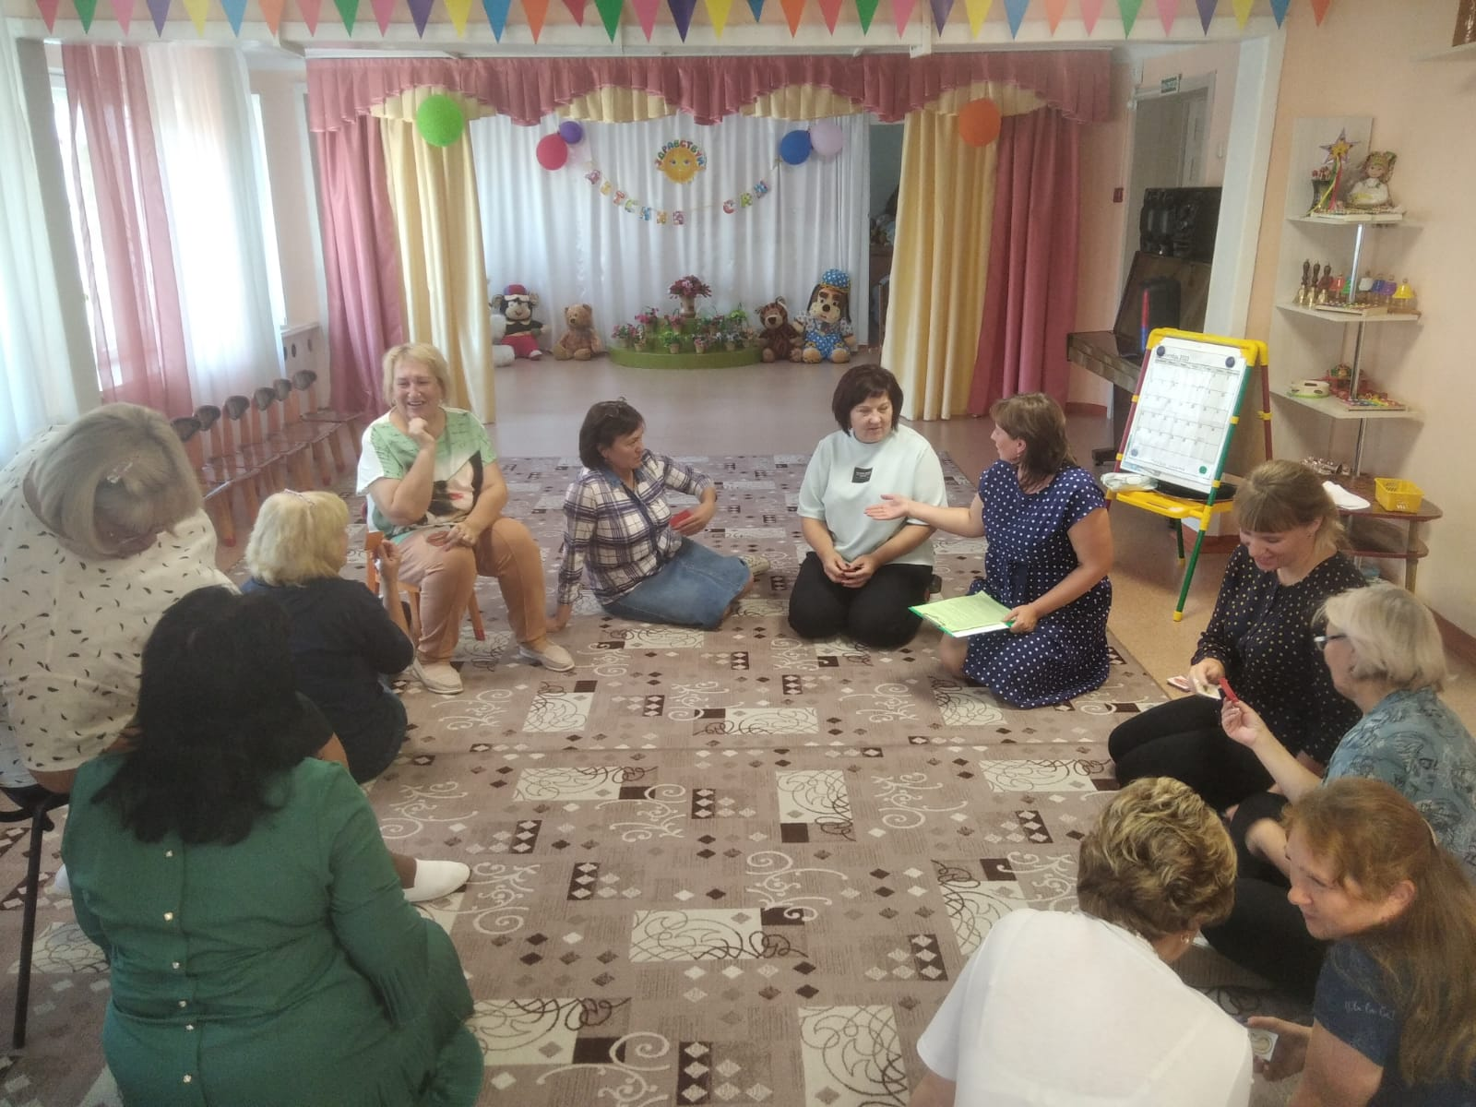
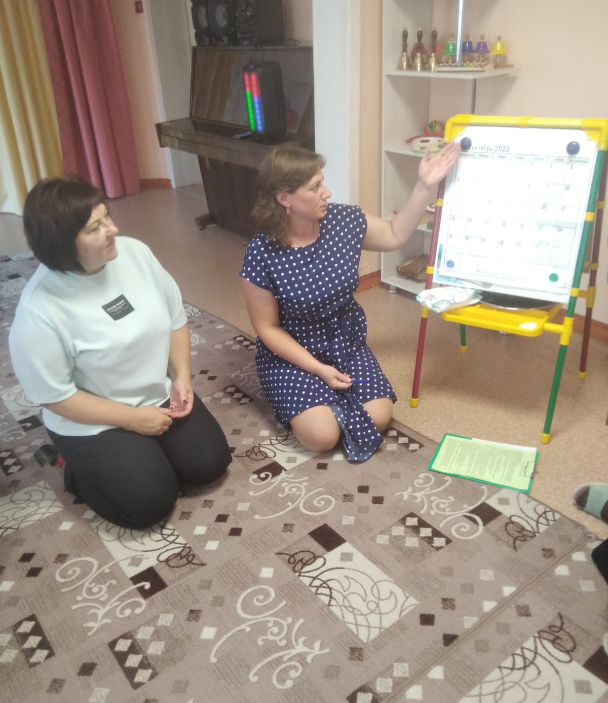

Slide 8
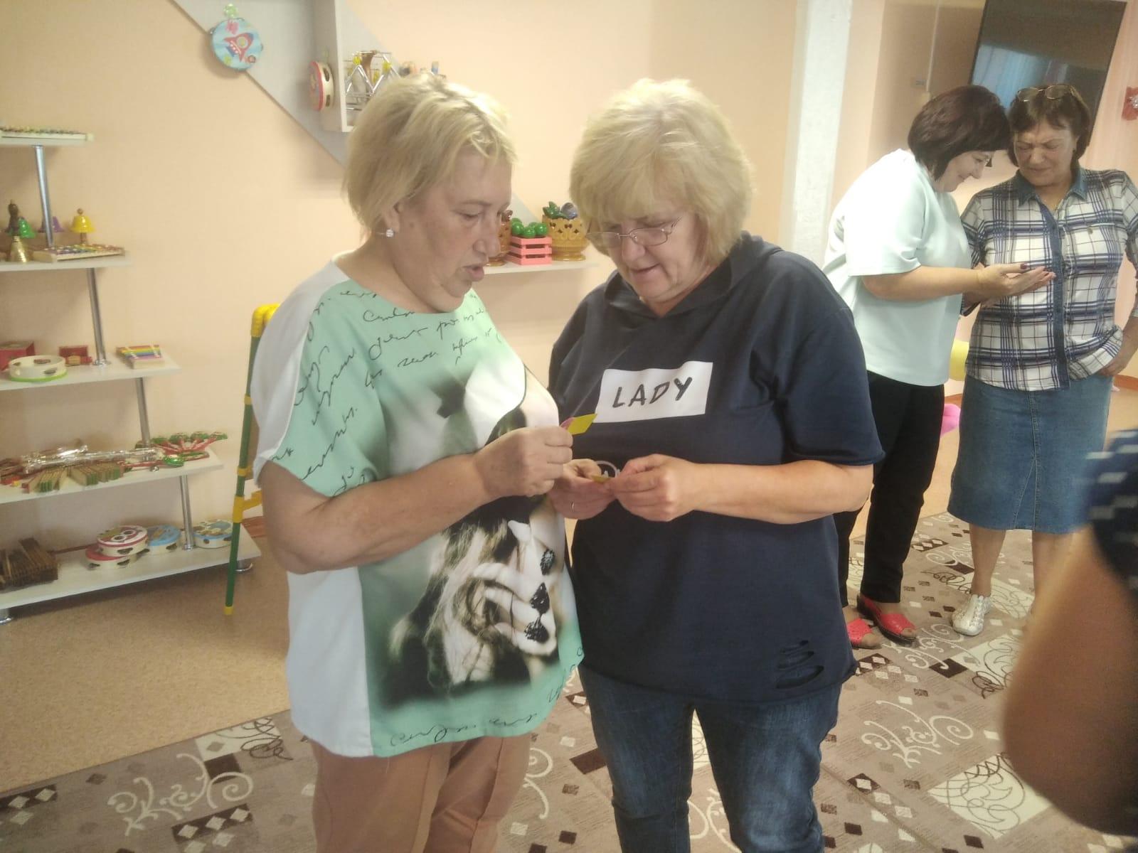
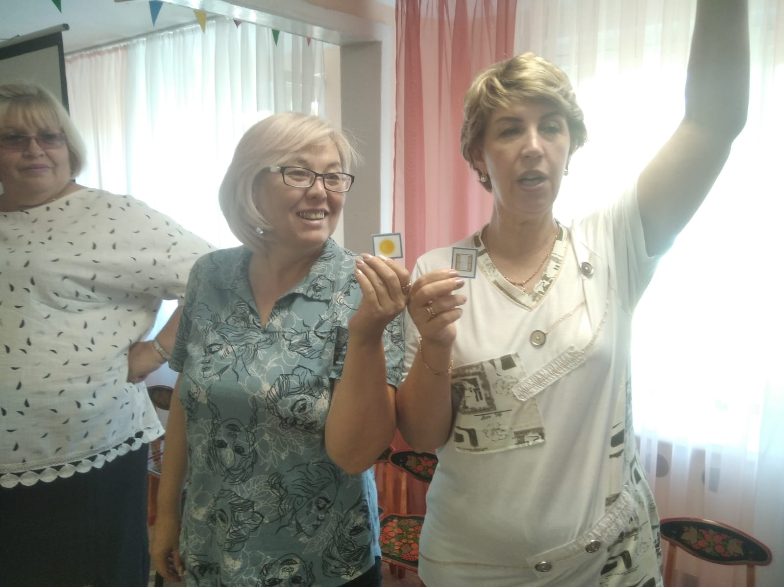
5.Игра.
Сейчас,я хочу предложить вам, поиграть в речевую игру. Возьмите каждый по одной картинке. Давайте встанем с вами. Пока играет музыка, вы перемещаетесь по нашему залу, как только музыка остановилась ,вы объединяетесь в пару, смотрите на свои картинки ,вам нужно составить Одно предложение в соответствии с вашими картинками. (проигрываем 2 раза ).

Slide 9
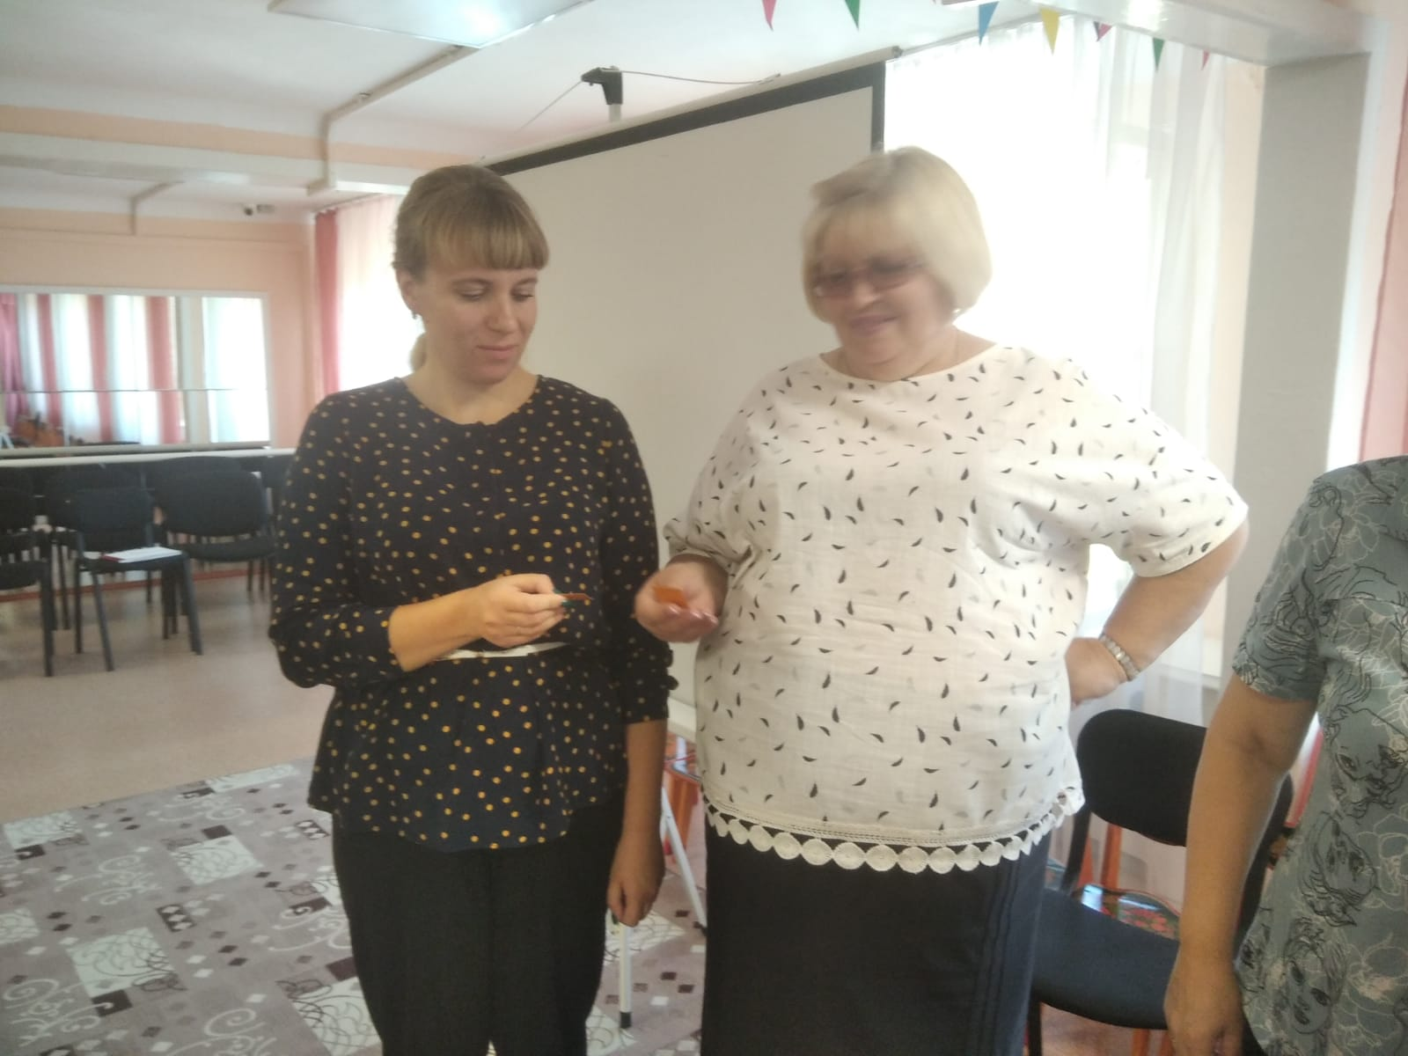
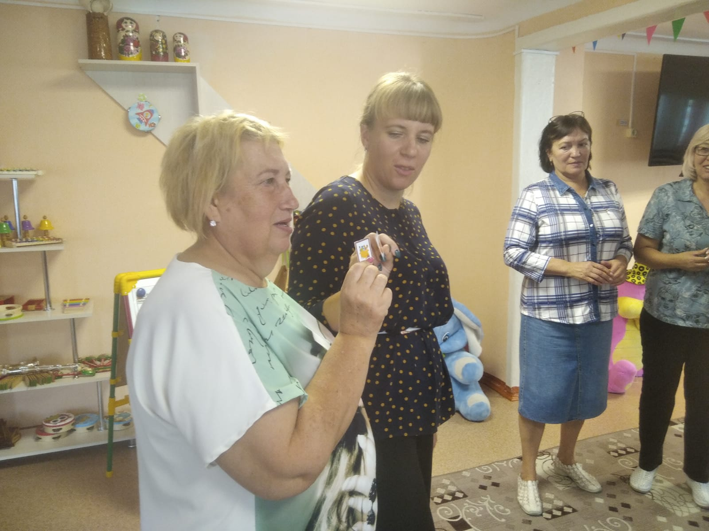
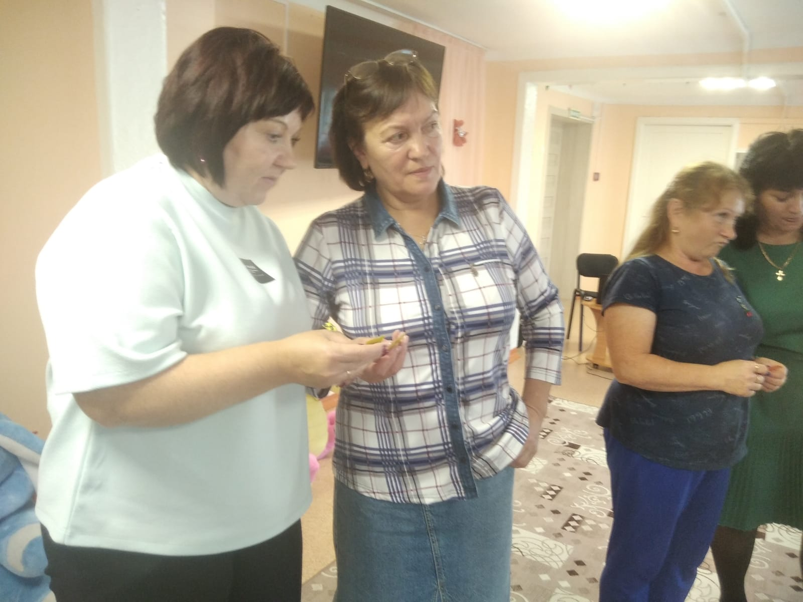

Slide 10
-
А сейчас ,я предлагаю поиграть в игру* Ромашка –вопрос*
На лепестках ромашки написаны вопросительные слова и сейчас мы с вами будем учиться задавать вопросы с помощью этих вопросительных слов. У нас с вами осень, очень много овощей и фруктов. Я вам принесла вот такой овощ- что это ? (кабачок,свёкла,ранетки,рябина) Сейчас мы с вами будем задавать вопросы кабачку, ну например.. Зачем?
Наше вопросительное предложение должно начинаться со слова Зачем? Кто готов, кто уже придумал вопрос? (Зачем сорвали кабачок?, Зачем кабачок принесли в сад? и т.д)
Какие замечательные вопросы вы придумали, на этом наш круг заканчивается, спасибо вам большое за вашу работу, мне было очень приятно и ваши вопросы были просто прекрасные. Спасибо большое.

Slide 11
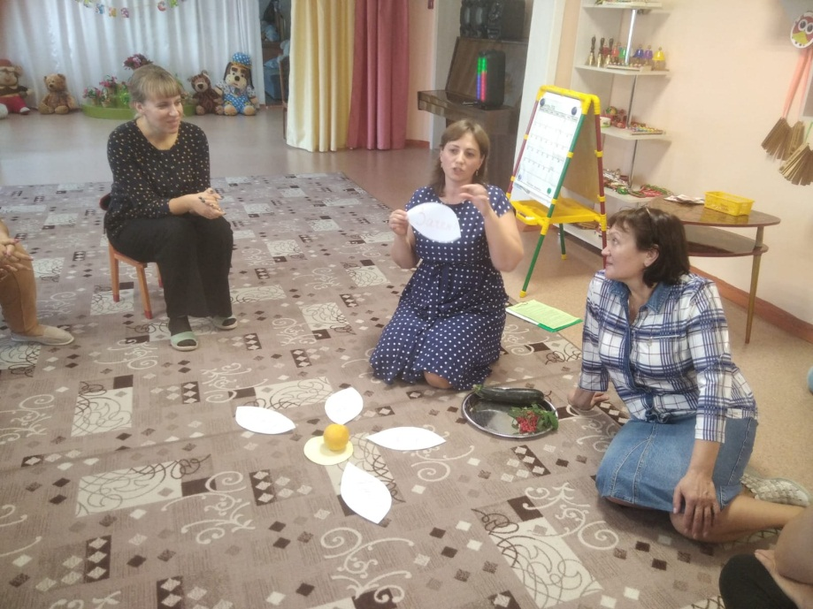
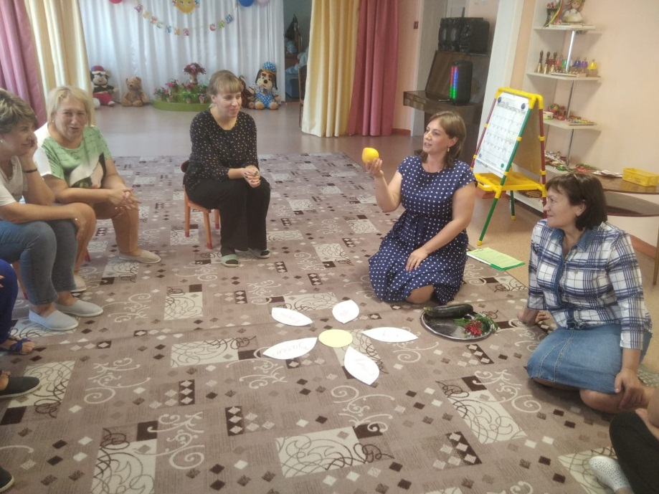
о.
З
.

Slide 12
Спасибо за внимание.

